Slide 1

Proyecto
De
Software
V1.0
11-Febrero-2011
Ferreiras

Slide 2
Que es un proyecto de software?
Un proyecto cuyo producto es un software que cumple, o debió cumplir, con los requerimientos especificados y aceptados por el cliente y/o usuario.

Slide 3
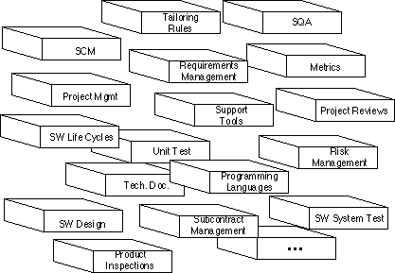
Software project building blocks

Slide 4
Para un proyecto de software el asunto de los requerimientos del usuario, su definición, especificación y aceptación es fundamental. La siguiente es clásicamente usada para ilustrar este concepto:

Slide 5
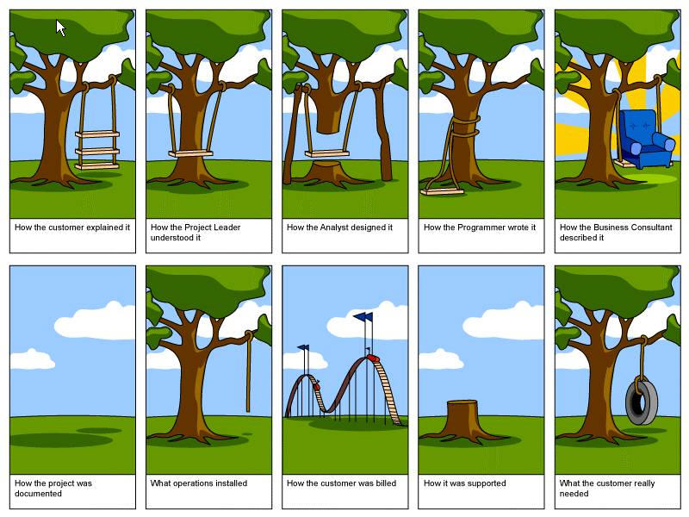

Slide 6
REVISITANDO EL CONCEPTO DE PROYECTO

Slide 7
¿QUÉ ES UN PROYECTO ?
“A temporary endeavor undertaken to create a unique product, service or result. The temporary nature of projects indicates a definite beginning and end. The end is reached when the project’s objectives have been achieved or when the project is terminated because its objectives will not or cannot be met, or when the need for the project no longer exists”
From: A Guide to the Project Management Body of Knowledge (PMBOK® Guide) - Fourth Edition, 2009, Project Management Institute, PMI, http://www.pmi.org/Pages/default.aspx

Slide 8

 En español dominicano, un proyecto es:
“ Un esfuerzo temporal emprendido para crear un producto único, servicio o resultado. La naturaleza temporal de los proyectos indica un comienzo y final definidos. El final se alcanza cuando los objetivos del proyecto han sido alcanzados o cuando el proyecto es terminado porque sus objetivos no pueden, o no podrán, ser satisfechos, o cuando la necesidad del proyecto ya no existe”

Slide 9
 De la definición vemos que un proyecto:
● Tiene un Director de Proyecto, responsable de sus resultados;
● Tiene objetivos específicos;
● Tiene fechas específicas de inicio y fin;
● Es ejecutado por personas;
● Involucra a diferentes partes de una organización;
● Tiene restricciones de costos, calendario, recursos y calidad;
● Por lo general, los proyectos son divisibles en etapas o fases, cada una con su propio conjunto de prioridades y objetivos;

Slide 10
● Sigue un método planificado, organizado para alcanzar sus objetivos con metas específicas de calidad y rendimiento.
● Es único. Cada proyecto es único;
● Involucra a diferentes partes de una organización;
● Cada una de sus fases debe cumplir con unos requerimientos especificados;
● Al termino de cada fase hay un entregable ( documento, producto, resultado,... )

Slide 11
● Tiene un presupuesto aprobado para los gastos, para cumplir con los entregables y los requerimientos especificados por el cliente.
● Recursos limitados aprobados al principio del proyecto se establece un acuerdo acerca de los recursos humanos, equipos y materiales que son asignados el proyecto.

Slide 12
● Incertidumbre: Implican incertidumbre y por lo tanto conllevan un riesgo para la inversión.
● ...

Slide 13

 Un proyecto es un esfuerzo temporal formado por un conjunto relacionado de actividades realizadas para crear un producto o servicio único que cumpla con unos requerimientos especificados. [f²]

Slide 14
Un proyecto de software:
 Es diferente a un proyecto de construcción;
 Es diferente a un proyecto de hardware;
 Es difuso, debido a los cambios en las tecnologías y en los requerimientos; La gestión de cambios y seguimiento es mas exigente, para asegurar que la velocidad de cambios no exceda la velocidad de progreso del proyecto.




Slide 15
 En la “Matriz de Objetivos y Métodos”, propuesta para evaluar la posible complejidad de un proyecto, vemos que un proyecto de software, típicamente:
 Tiene métodos bien definidos;
 No tiene objetivos bien definidos;
;-) Cuidado como usted interpreta esto !!

Slide 16
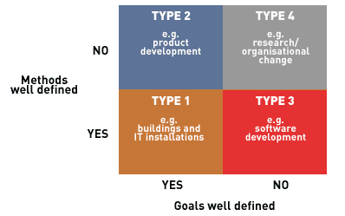
MATRIZ DE OBJETIVOS Y MÉTODOS

Slide 17
Los artefactos de un proyecto de software
Un Artefacto de software es una unidad de material, en forma de un documento, presentación, o el código que se desarrolla como parte de, o como una contribución a la solución final para los usuarios.

Slide 18
 Es un producto tangible, generado durante el desarrollo de software. Los casos de uso, diagramas de clases, y otros modelos UML, y documentos de diseño) son artefactos que ayudan a describir la función, la arquitectura y el diseño del software; El plan del proyecto, el estudio de factibilidad, el plan de gerencia de riesgos, entre otros artefactos, tienen que ver con el proceso de desarrollo en sí mismo,

Slide 19

 La tarea más importante de un proyecto de software sigue siendo, hoy en día, el desarrollo de los aspectos de programación. De hecho, la programación suele ser el primer curso que un estudiante de ingeniería de software o ciencias de la computación tiene en la escuela.

Slide 20
 Los materiales creados para apoyar el código (Artefactos): Especificaciones de requerimientos, documento de diseño, casos de prueba, manuales de referencia, son parte de una definición más amplia del proyecto de software, haciendo énfasis en las actividades que producen estos artefactos.

Slide 21
 Sin embargo, con excepción de las especificaciones de requerimientos y de los manuales de usuario, la mayoría de los proyectos de software rara vez ofrecen elementos independientes del código actual.

Slide 22
PROYECTO DE SOFTWARE EXITOSO
COMO IDENTIFICAR UN PROYECTO DE SOFTWARE QUE HA SIDO EXITOSO:
 El producto es aceptado o vendido
 Beneficios económicos
 Baja tasa de errores
 El cronograma y el presupuesto son mantenidos.

Slide 23
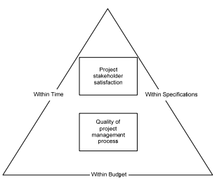
Un proyecto de software es exitoso si:

Slide 24

GRACIAS

